Slide 1
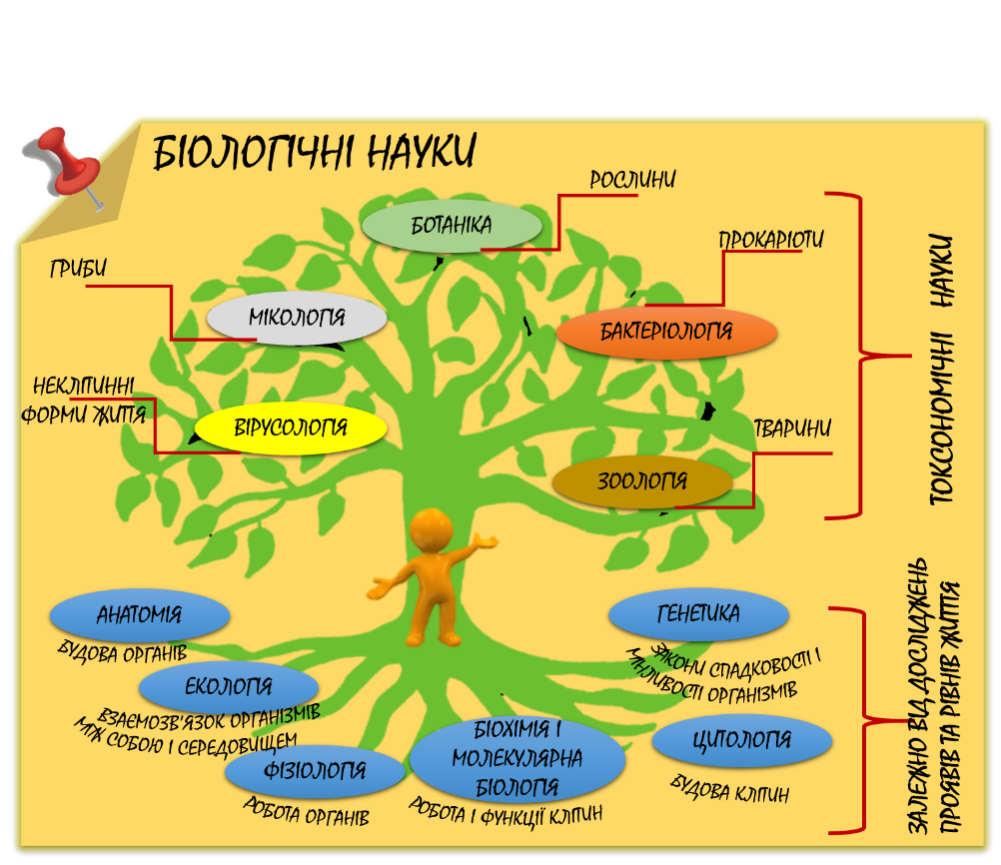
Портфоліо вчителя біології , екології та основ здоров’я Рівненського економіко-правового ліцею Балаушко Інни Володимирівни

Slide 2
Освіта - РДГУ, вища
Категорія Спеціаліст І категорії
Спеціальність Вчитель початкових класів і біології
Стаж 14 років
Проблемна тема Творчий
розвиток особистості
в умовах формування
інформаційно-
комунікативного
простору на уроках
біології та основ
здоров’я.

Slide 3
Життєве кредо: « Школа в моєму житті - це моє життя в школі.»
Педагогічне кредо:
«Не вчи дерево рости, а створи умови для його росту.»

Slide 4
Методична робота на рівні ліцею :
Відкриті уроки і виховні заходи .
Член методичного об’єднання вчителів точних та природничих дисциплін .
Участь у психолого-педагогічний семінар з теми «Проблеми формування творчої самостійної діяльності учнів у навчально-виховному процесі».
Участь у методичному ринзі «Сучасні педагогічні технології» .
Участь у декаднику методичної роботи : презентаційний меседж «А я роблю так…» .
Проведення тижня біології та хімії.

Slide 5
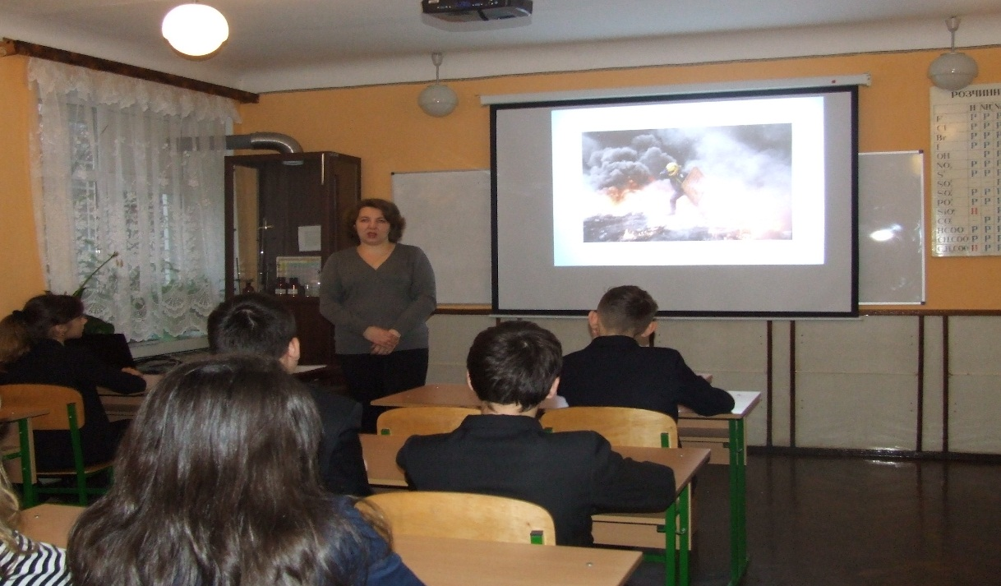
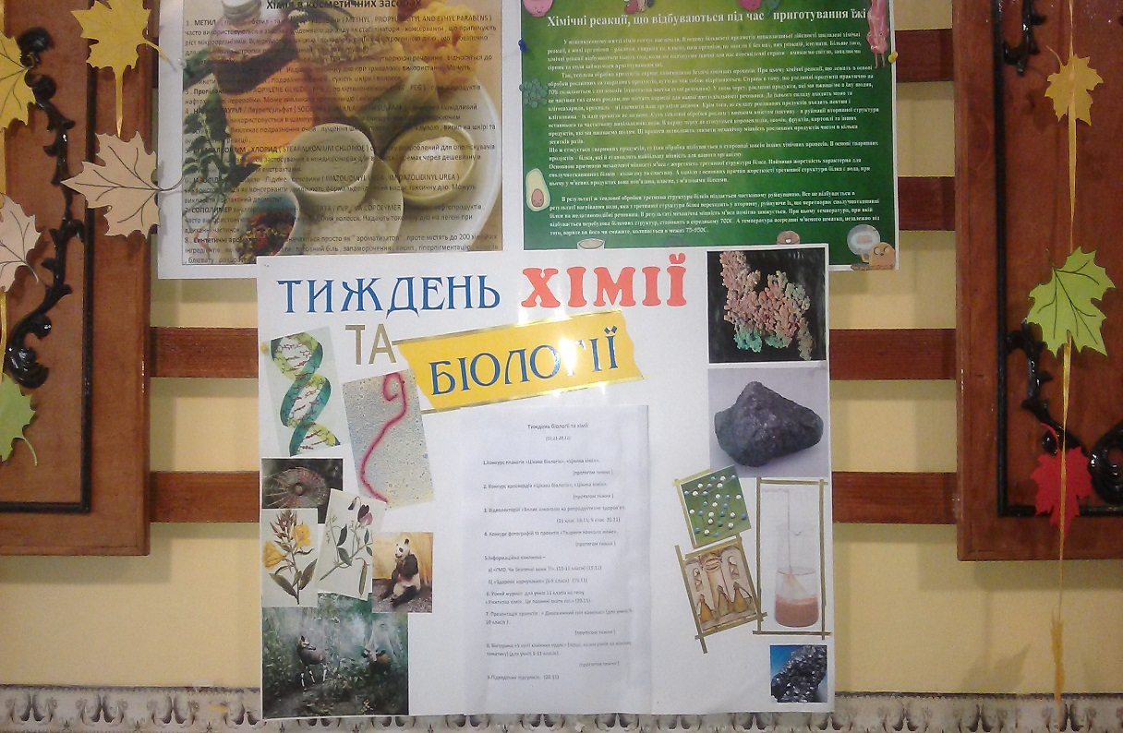

Slide 6
Методична робота на рівні міста :
Лауреат міського етапу конкурсу "Вчитель року - 2012" у номінації «біологія».
Участь у навчальному-тренінгу щодо використання навчально-методичного комплексу «Зелений світ»(2013).
Член журі обласного турніру юних біологів.
Член журі ІІ етапу Всеукраїнської олімпіади з екології .
Публікація циклу уроків з розділу «Надорганізмовий рівень організації живої природи» 11 клас на методичному порталі управління освіти Рівнеського міськвиконкому BOOK-SERVER (сертифікат № 00008).
Організація та проведення творчої майстерні вчителя біології (січень 2016).
Участь у ярмарку педагогічної творчості (біологія), 2016 р.
Лауреат ярмарку педагогічної творчості (основи здоров’я), 2016 р

Slide 7
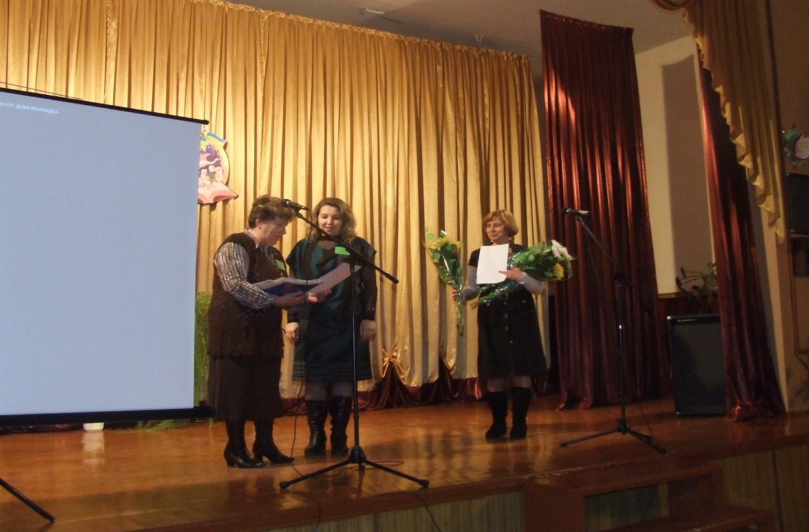
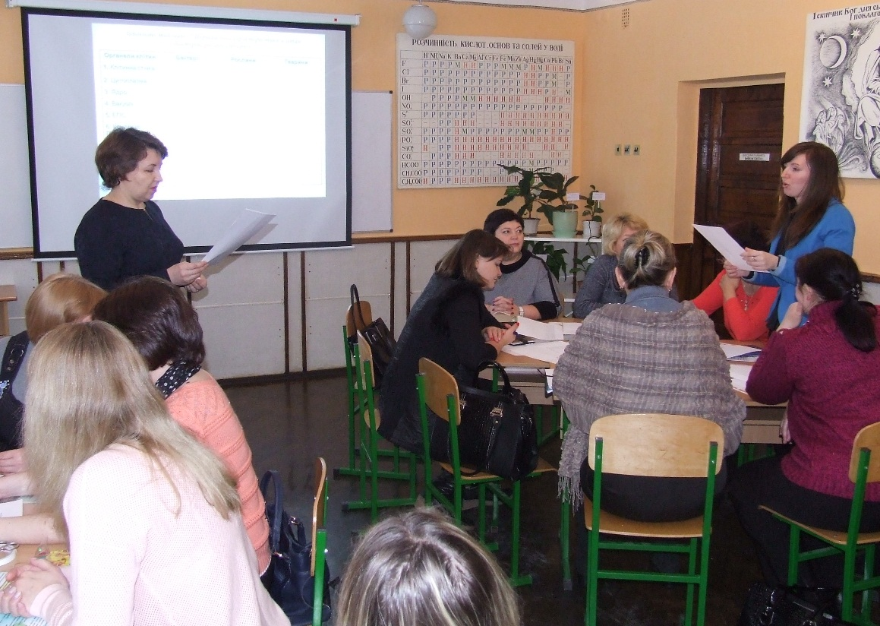
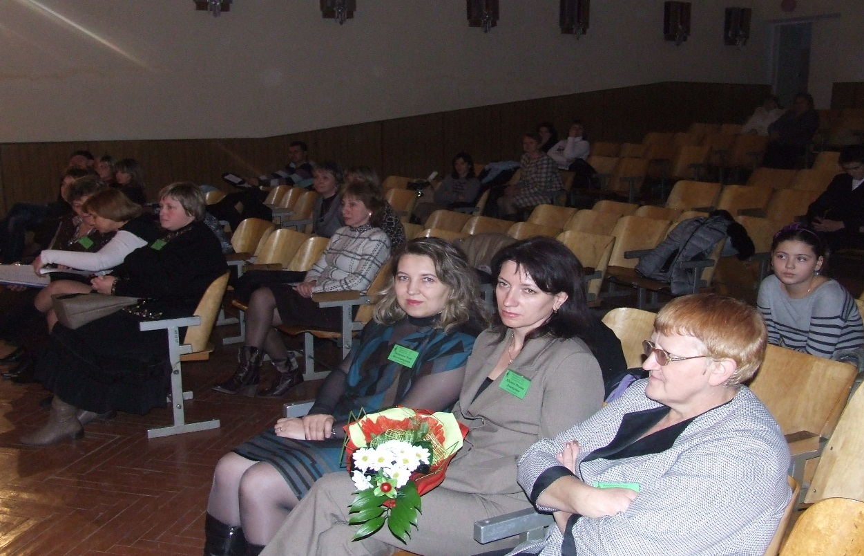
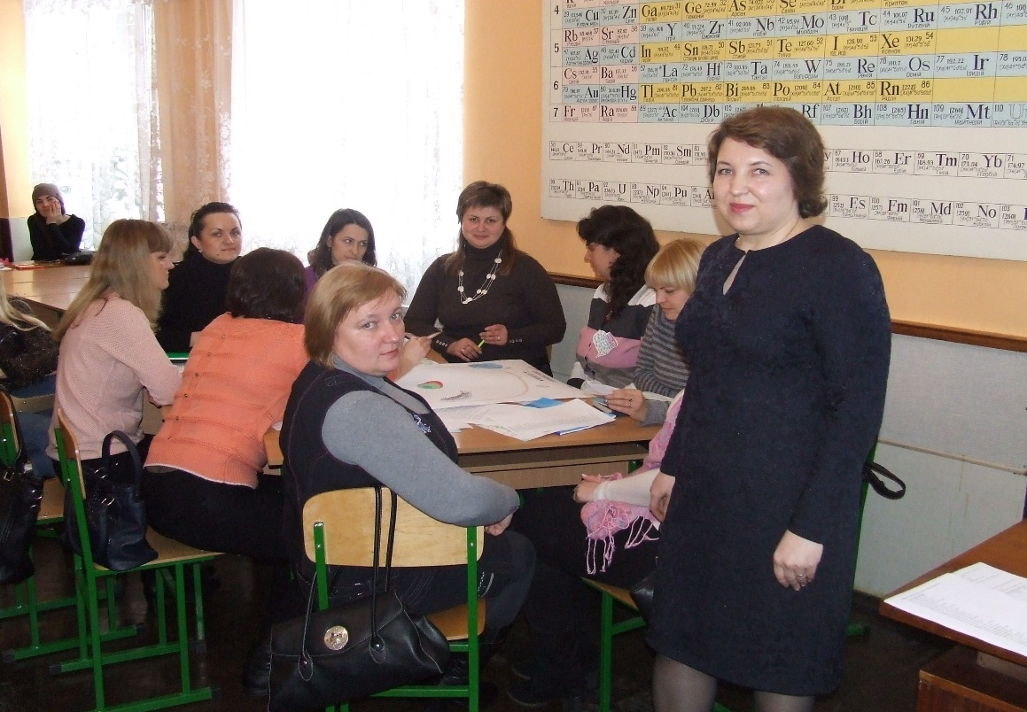

Slide 8
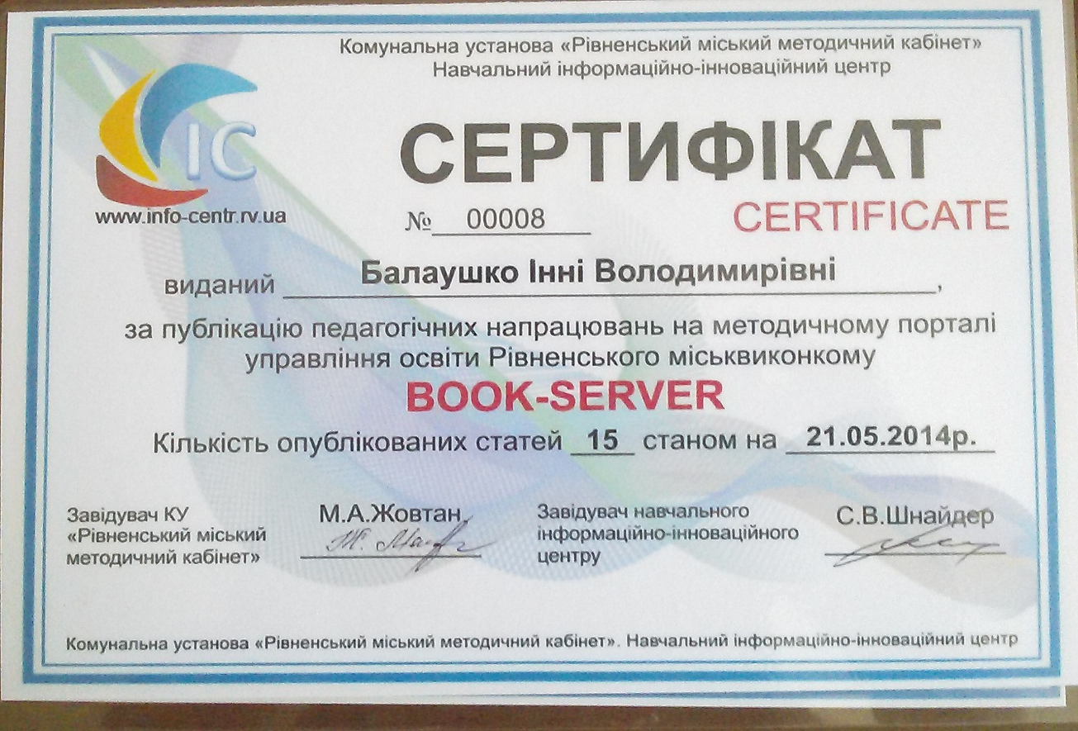
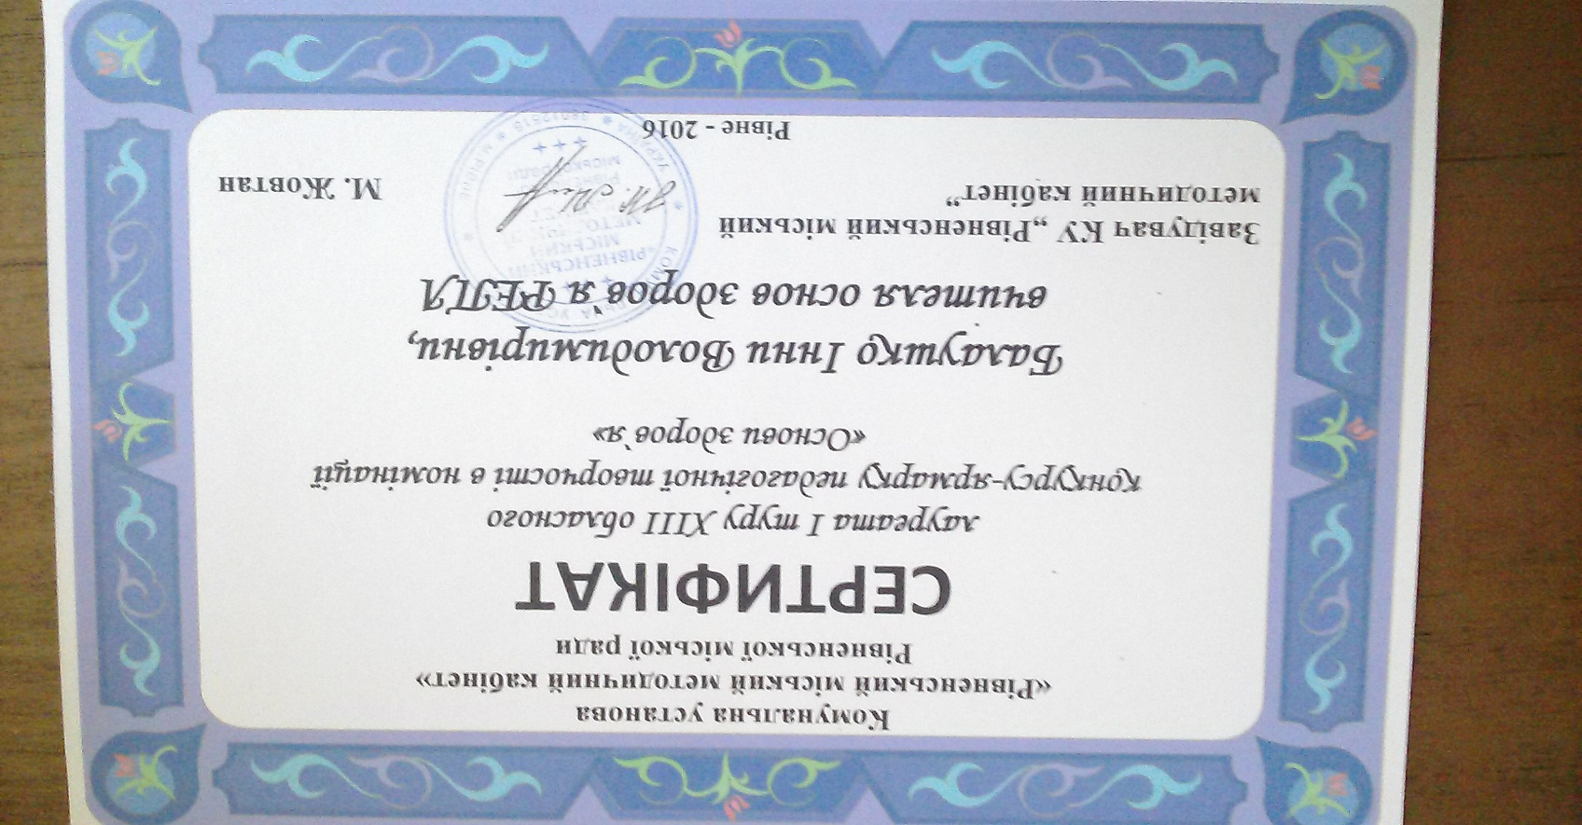
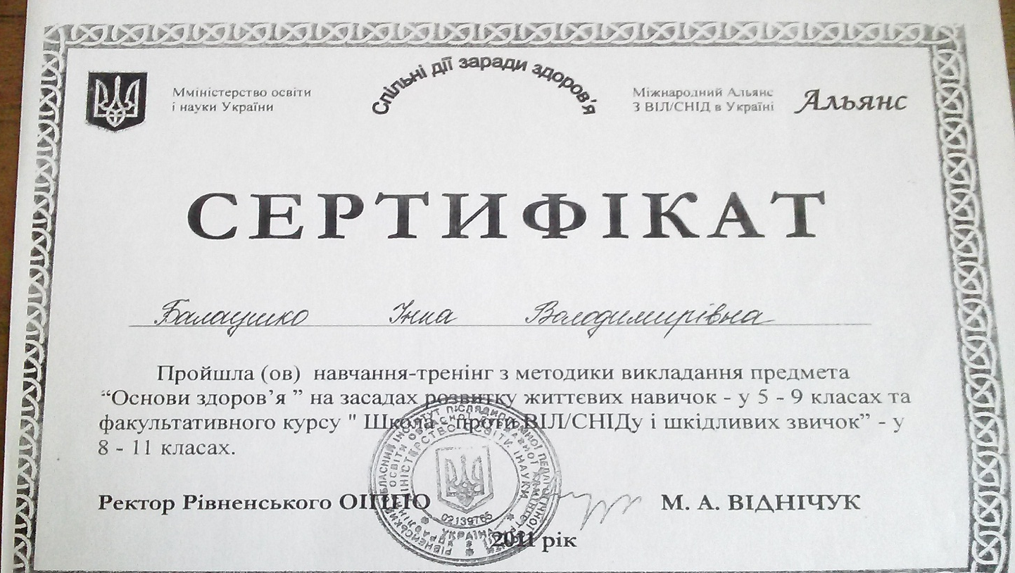
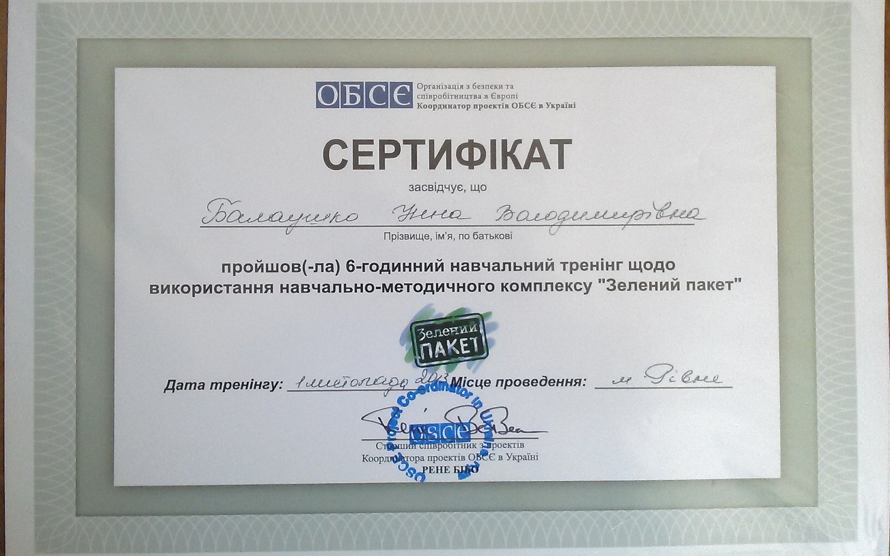

Slide 9
Запроваджено і використано на уроках :
Використання презентацій на уроках біології , екології та основ здоров’я.
Ігрові прийоми на уроках біології .
Використання відеофрагментів на уроках
Проектна діяльність
Використання елементів тренінгу на уроках основ здоров’я і у виховній діяльності .
Створено блог вчителя біології , де викладається цікава інформація з предмету , відео .

Slide 10
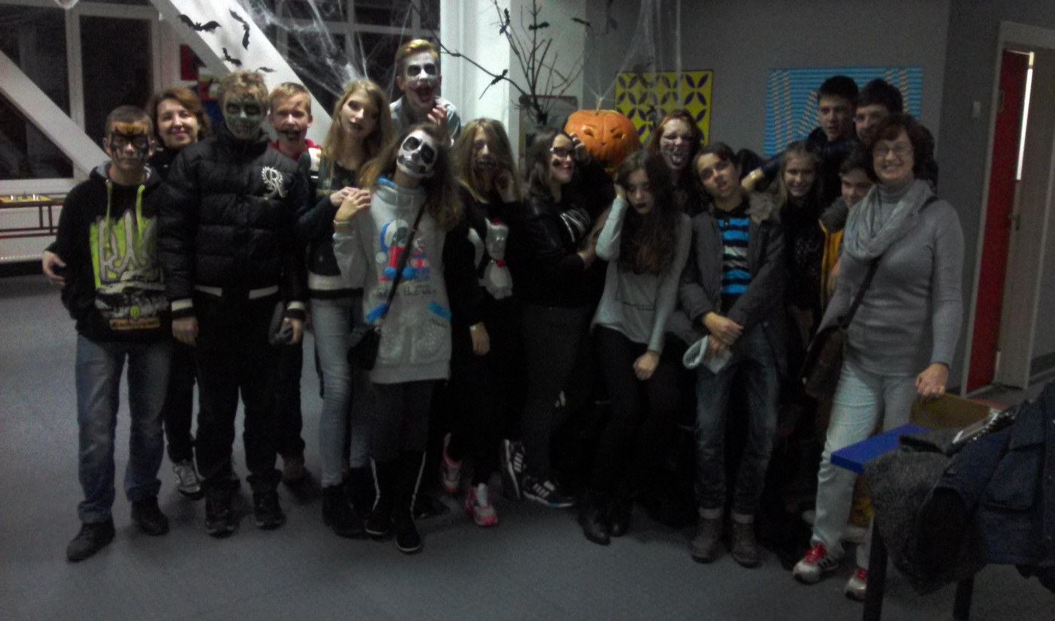
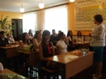
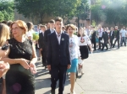

Slide 11
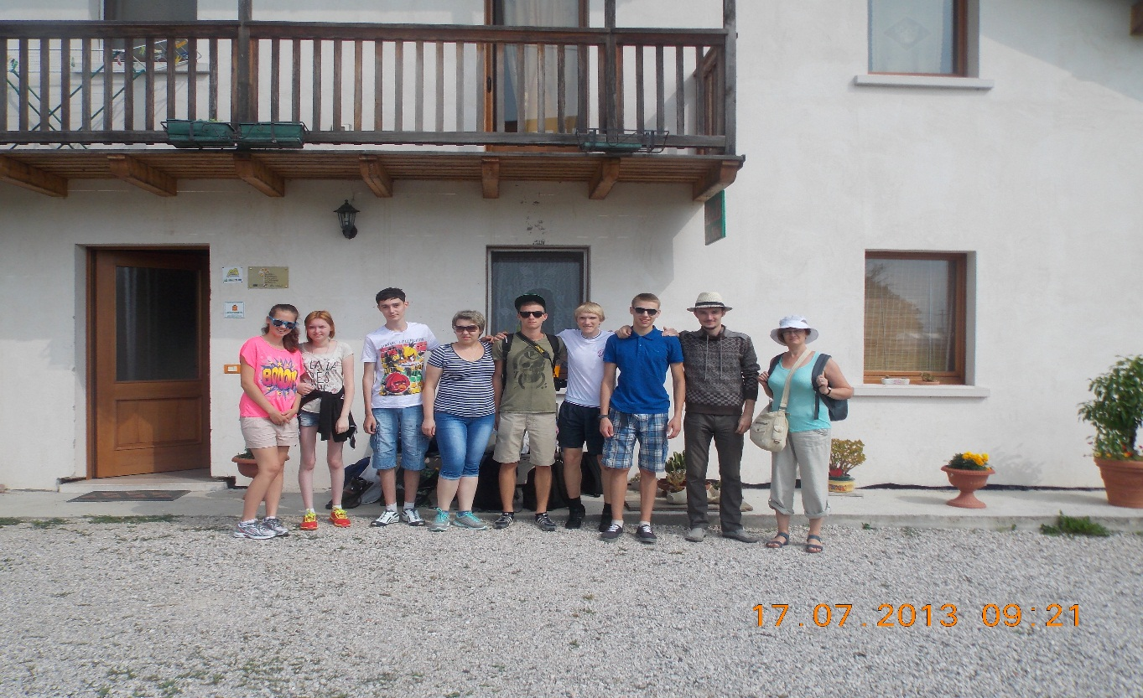
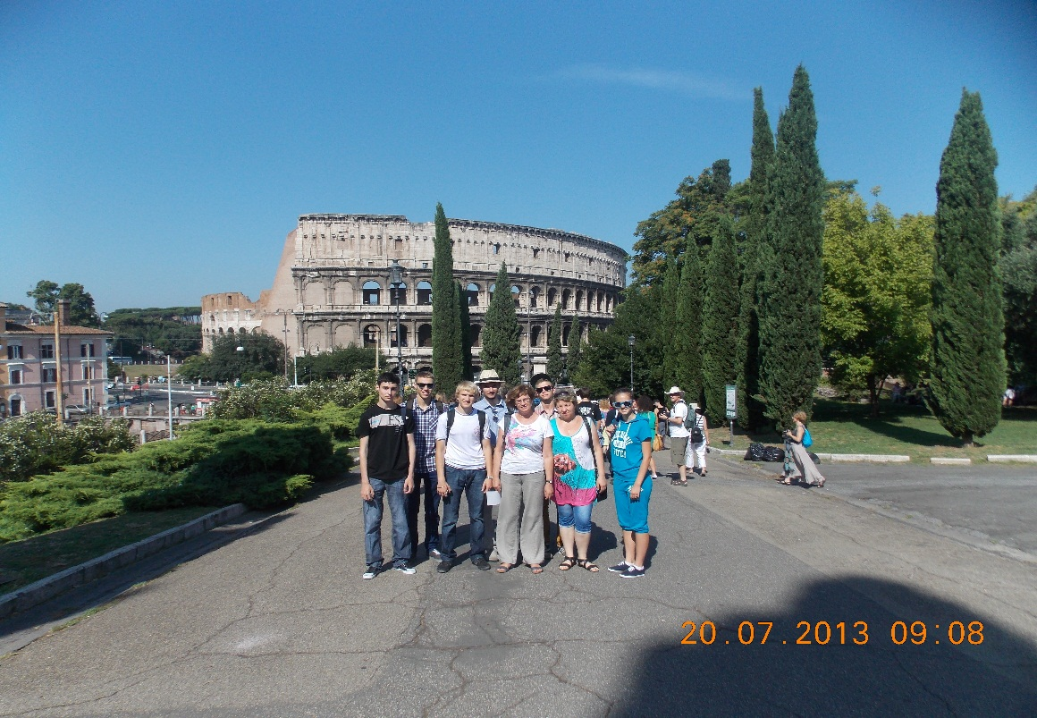
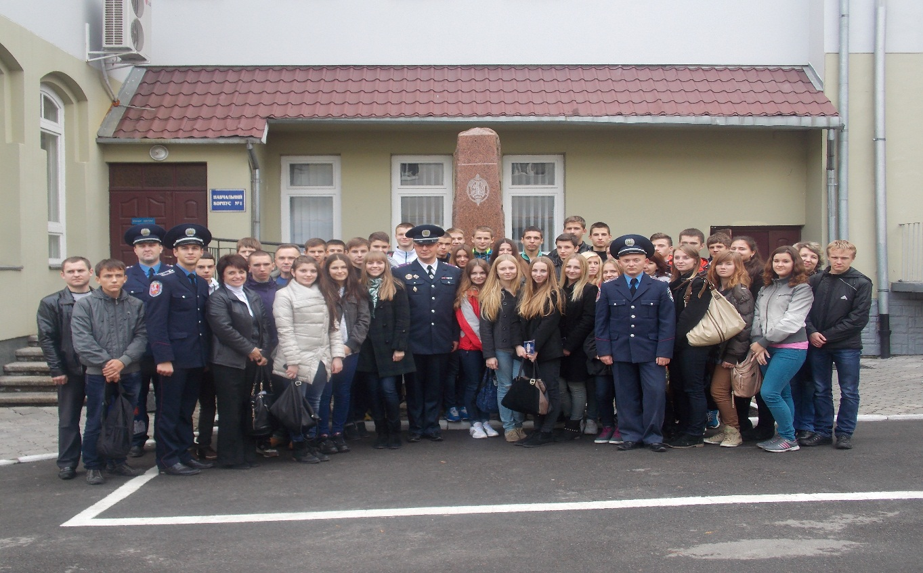
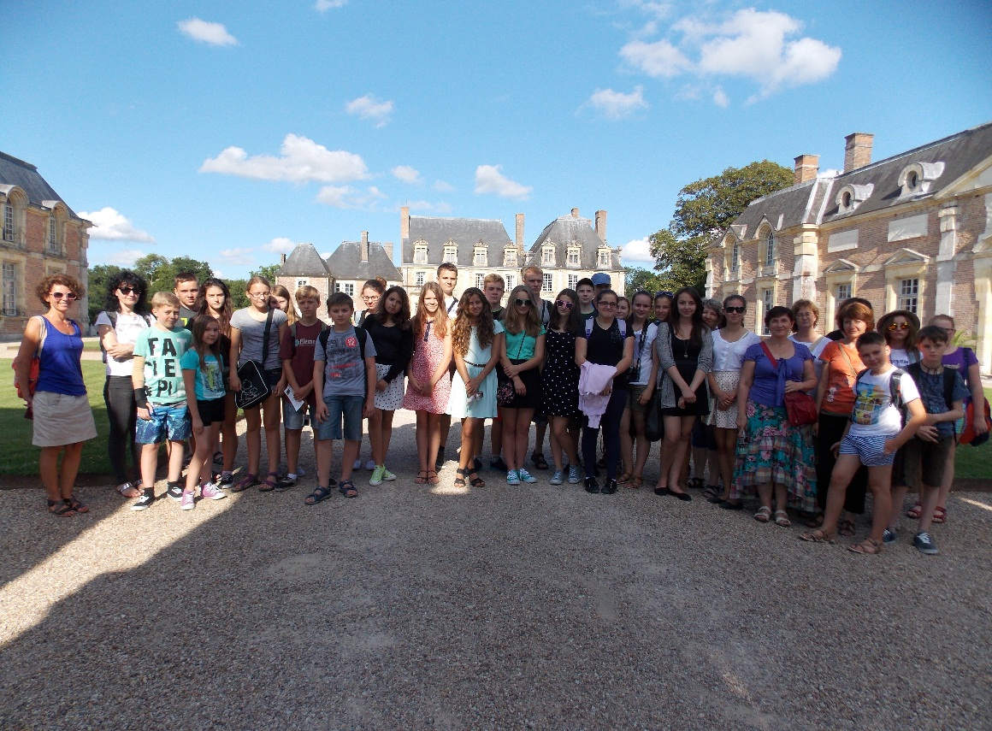

Slide 12
Робота в кабінеті :
Розробка лабораторних і практичних робіт з біології.
Створення папок з роздатковим матеріалом.
Оновлення меблів у кабінеті біології.
Придбання ноутбука .
Придбання екрана для мультимедійного проектора.

Slide 13
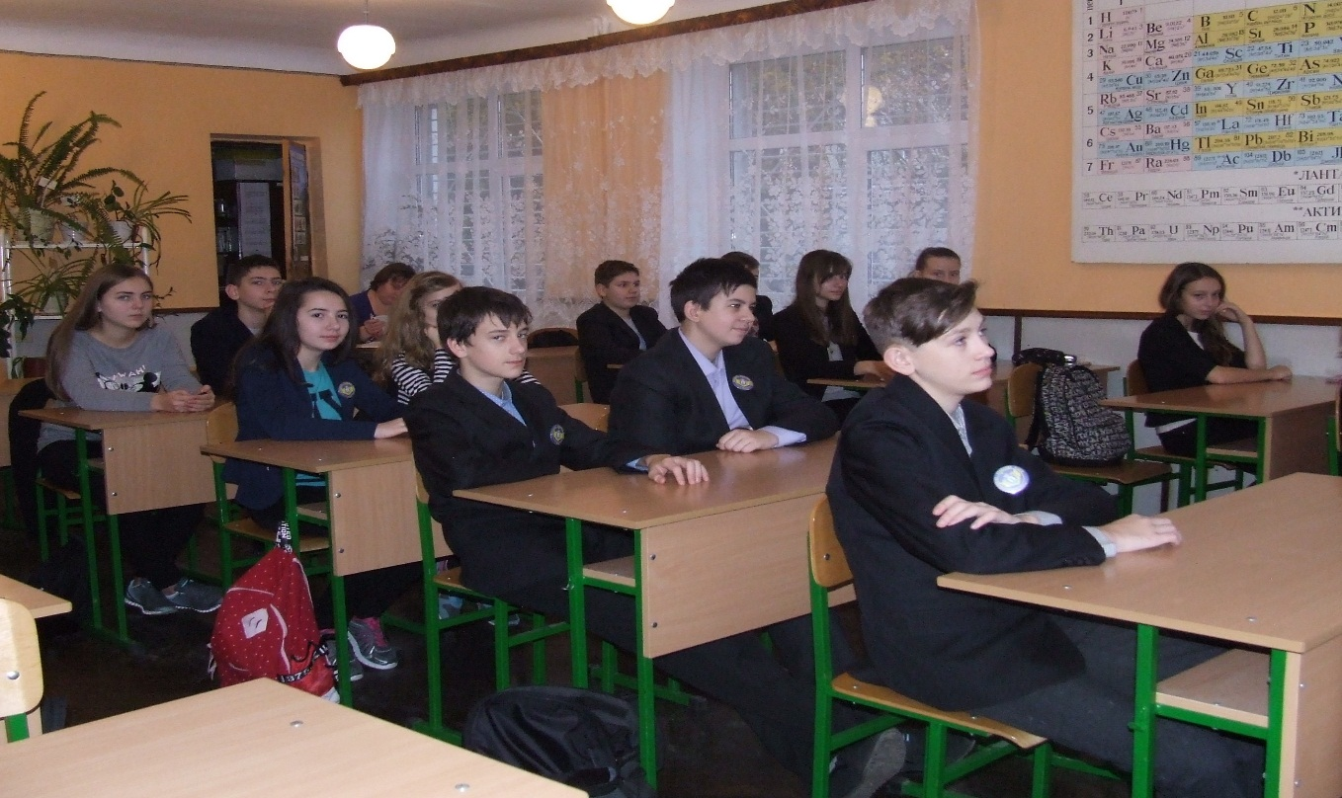
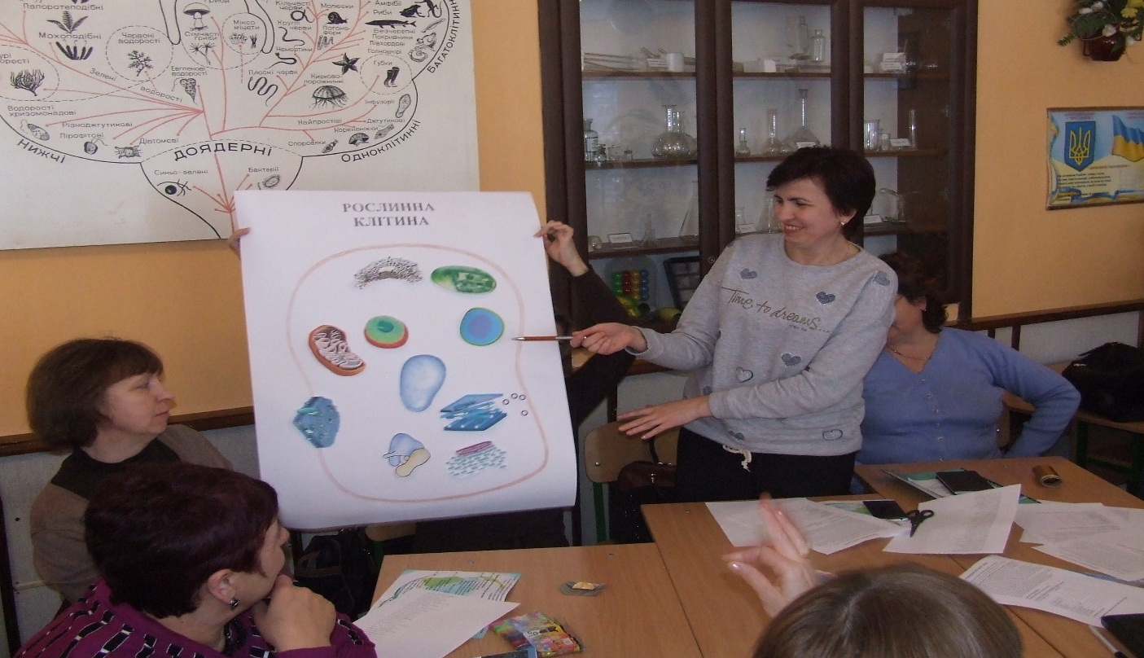
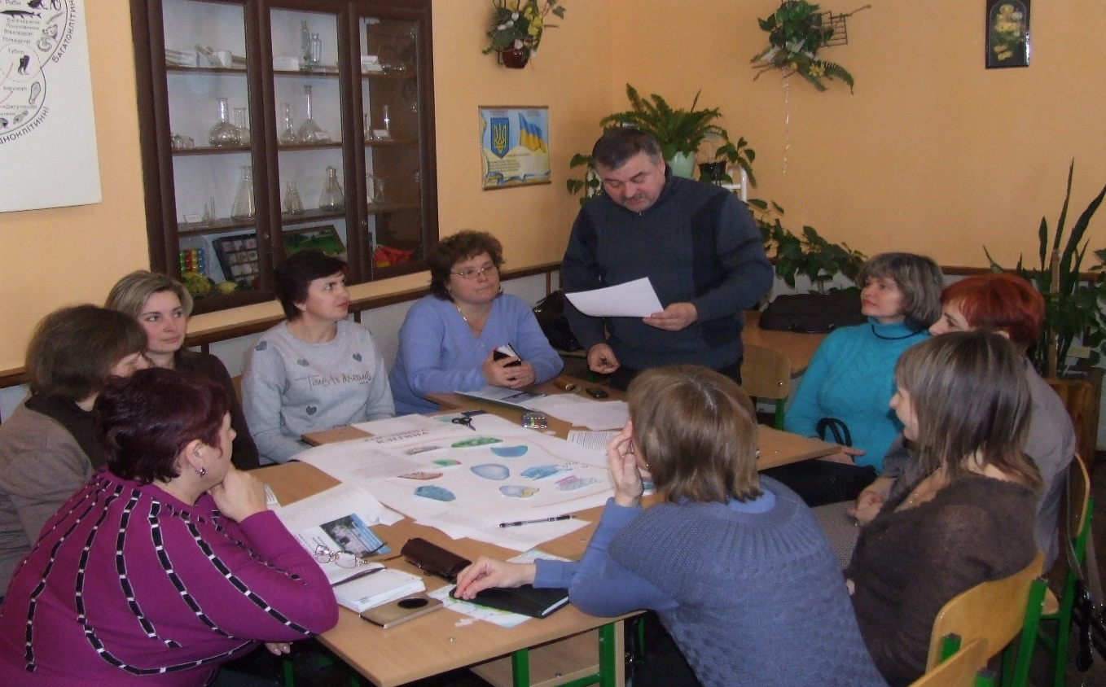
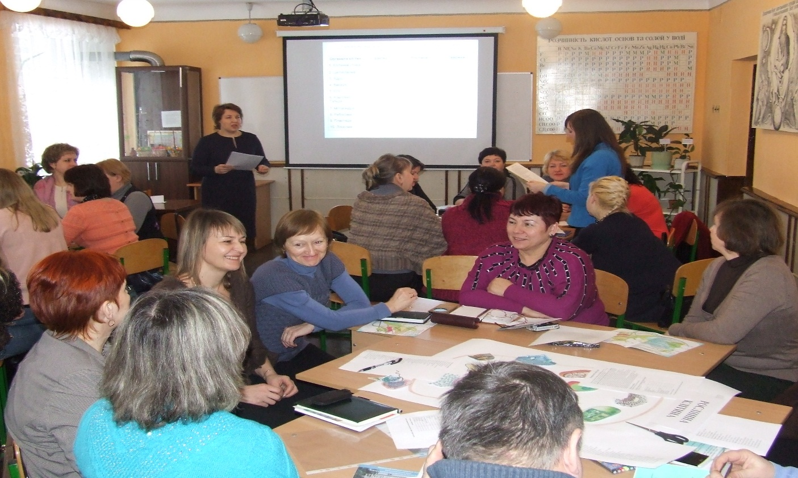

Slide 14
Призери олімпіад : Біологія 2013
Пашко Любомир - призер другого етапу Всеукраїнської олімпіади з біології, ІІІ місце.

Slide 15
Біологія 2015
Чепелюк Наталія - призер другого етапу Всеукраїнської олімпіади з біології, ІІІ місце.
Папроцький Ігор - призер другого етапу Всеукраїнської олімпіади з біології, ІІ місце.
Гладищук Марія - призер другого етапу Всеукраїнської олімпіади з біології, ІІ місце.
Нагорнюк Єлизавета - призер другого етапу Всеукраїнської олімпіади з біології, ІІІ місце.

Slide 16
Друковані праці :
Методичний посібник «Розвиток у ліцеїстів потреби в здоровому способі життя, здатності бути хорошим сім’янином і жити щасливо» (сайт BOOK-SERVER) 2014 р.
Цикл уроків та презентацій з розділу «Надорганізмовий рівень організації живої природи» 11 клас (сайт BOOK-SERVER) 2014 р.
Розробка години спілкування «Шукаю свою професію»(сайт BOOK-SERVER) 2014 р.
Розробка година спілкування “Історія мого міста” (сайт Освітній навігатор )2014 р .

Slide 17
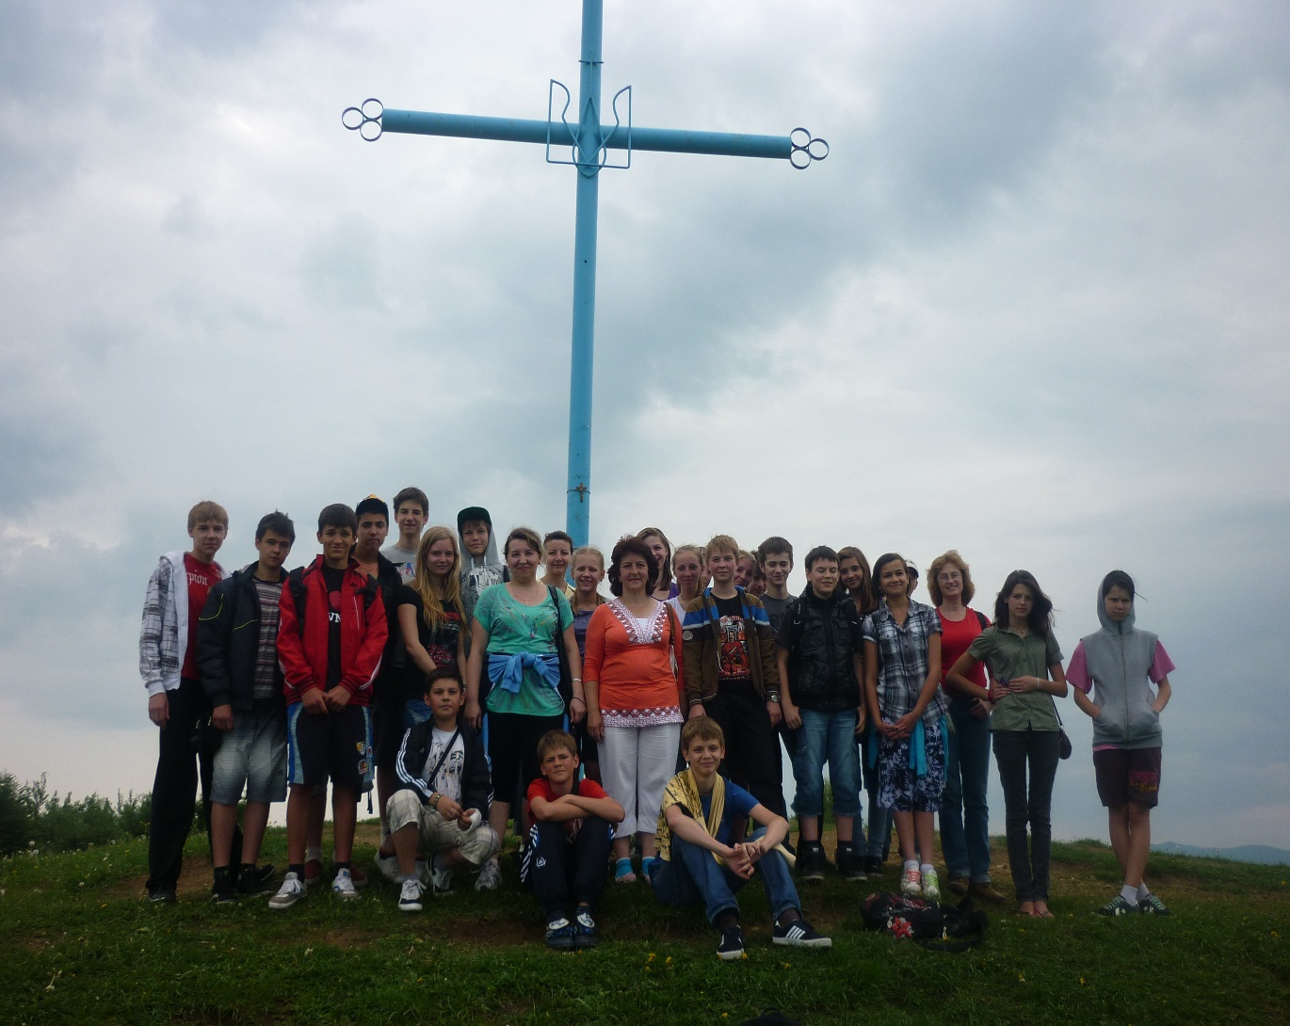
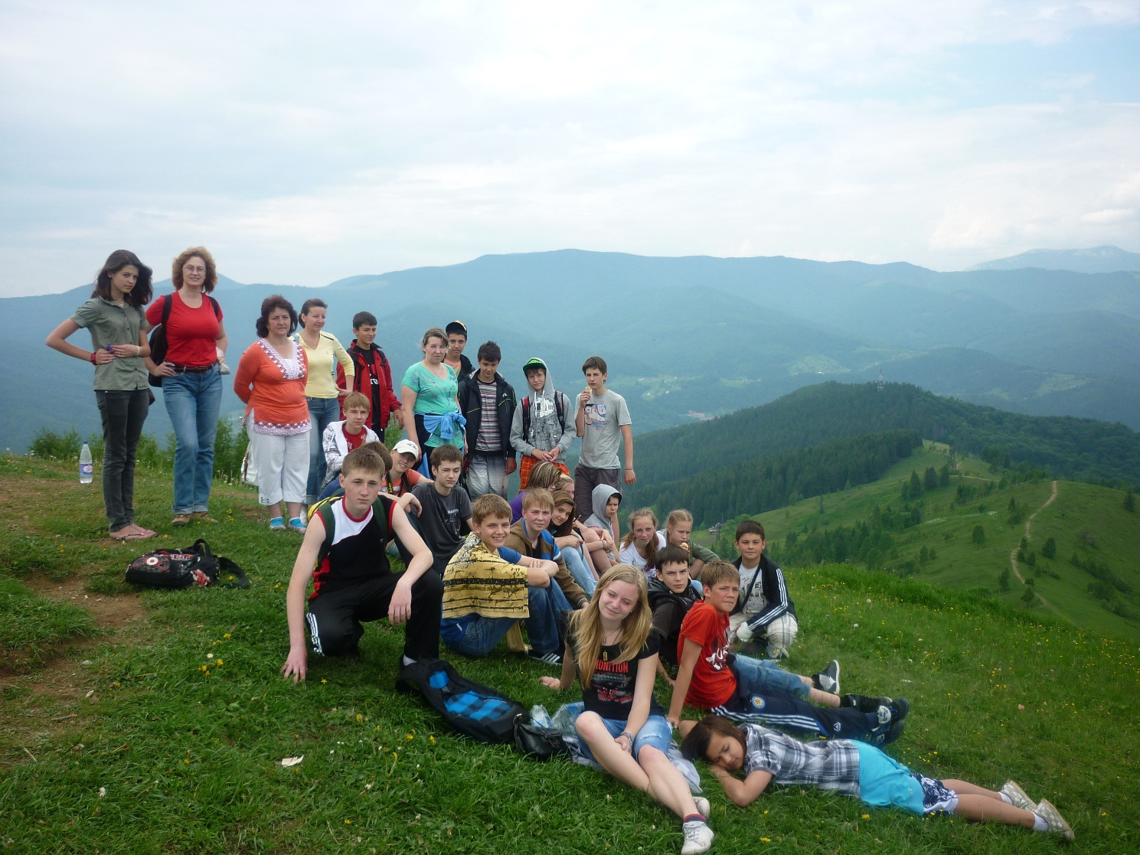
Виховна діяльність :

Slide 18
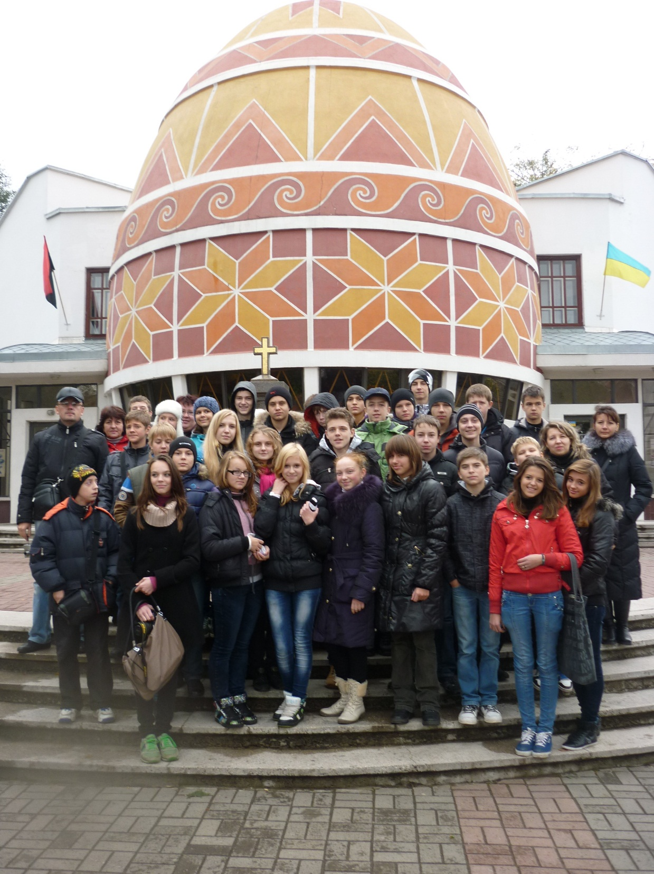
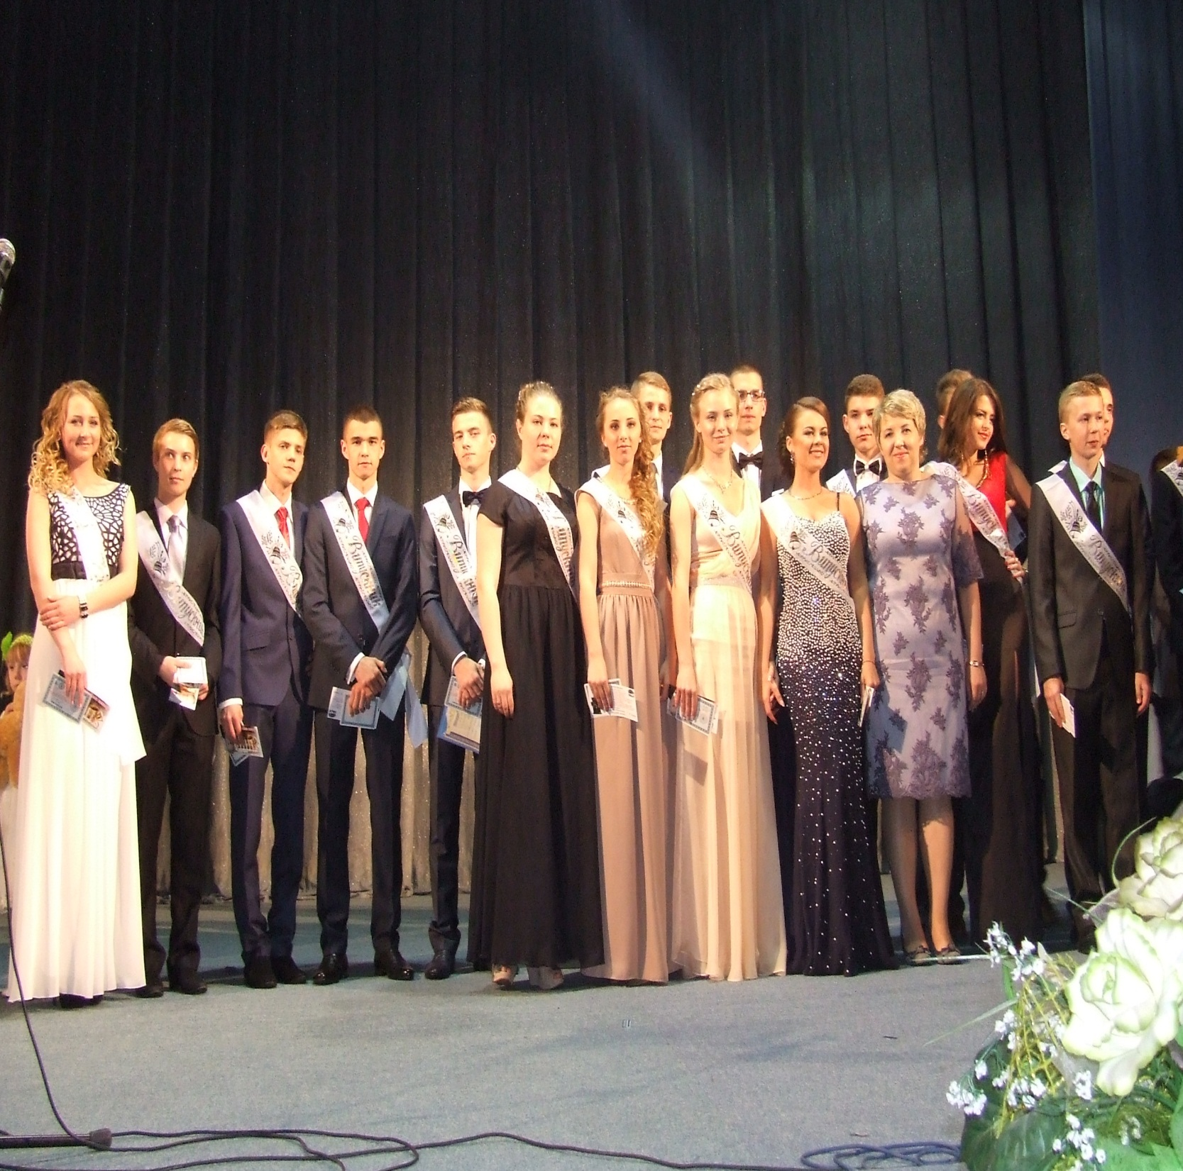

Slide 19
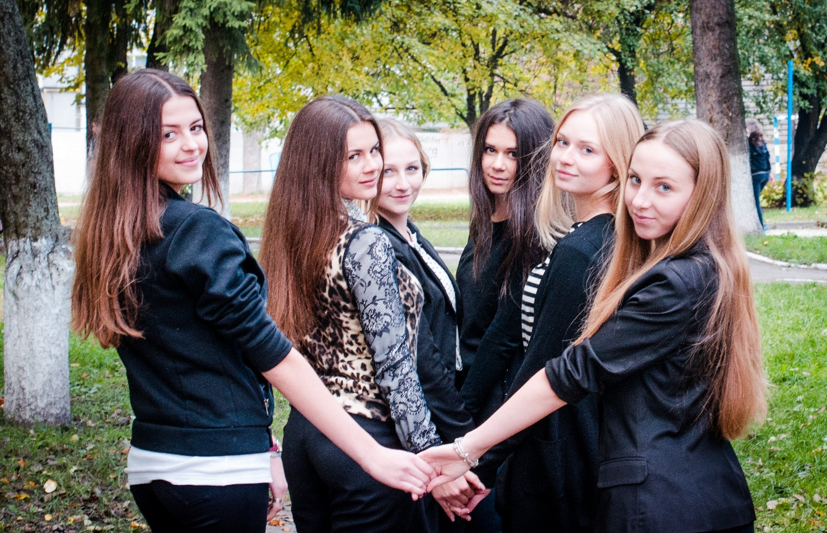
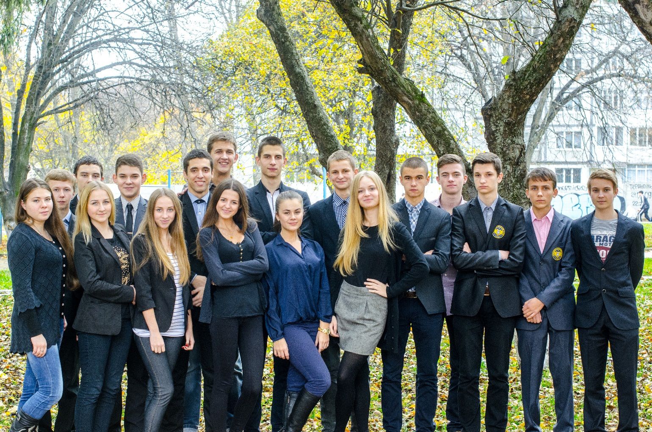
Випускний клас

Slide 20
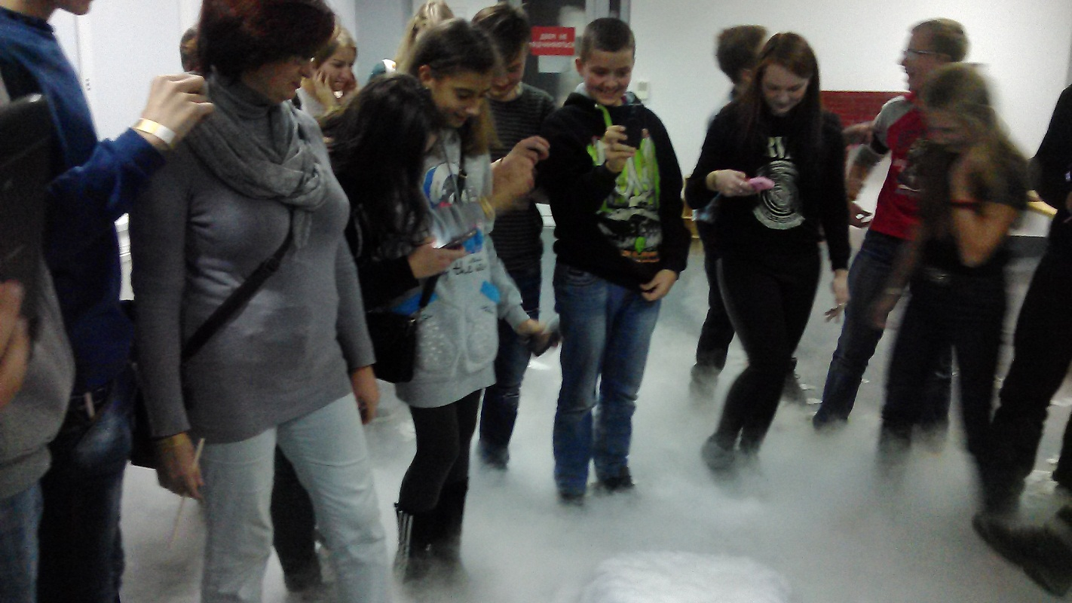
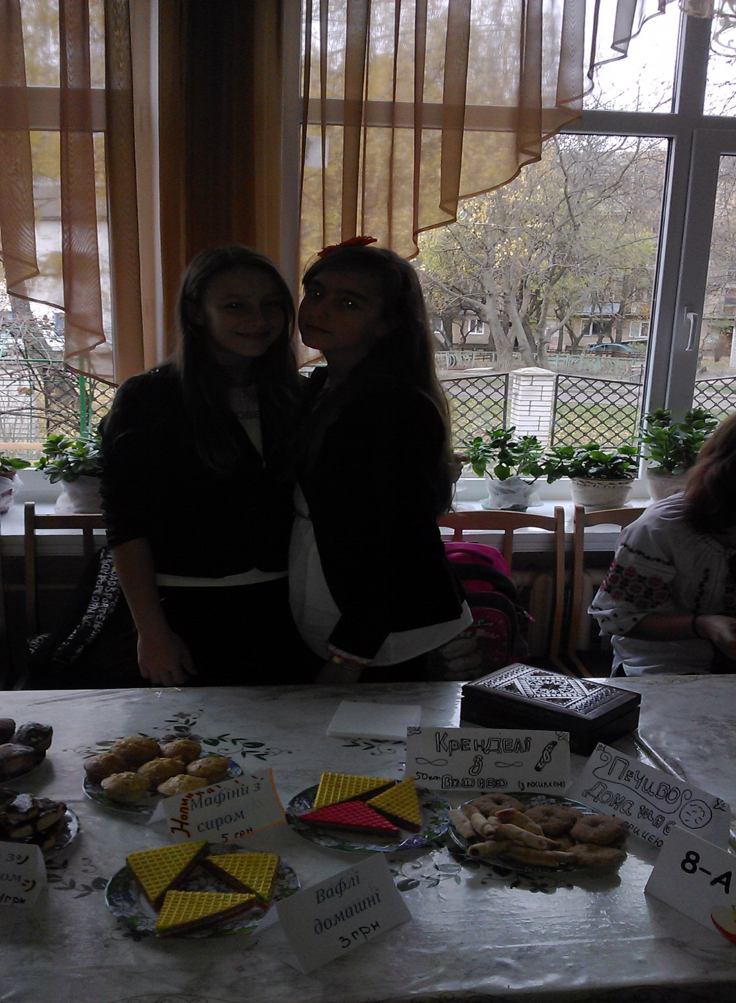
8-А

